Slide 1
소재소치해석 HW#4
20140304 이호형

Slide 2
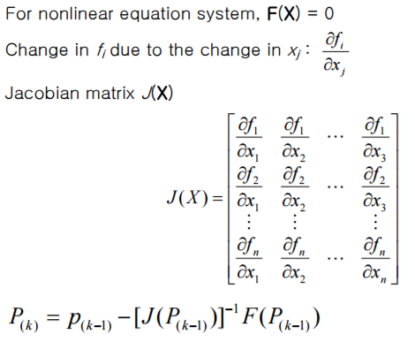
1. 2원계 상태도 그리기

Slide 3
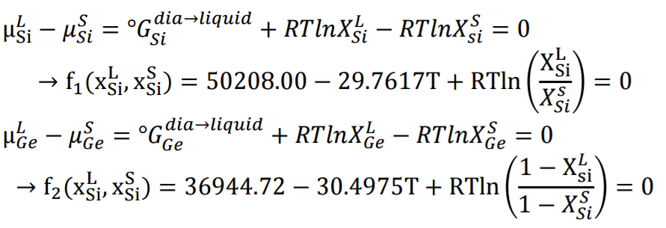
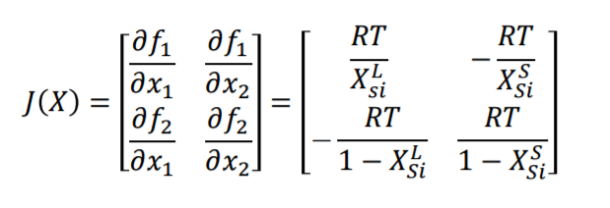
1. 2원계 상태도 그리기

Slide 4
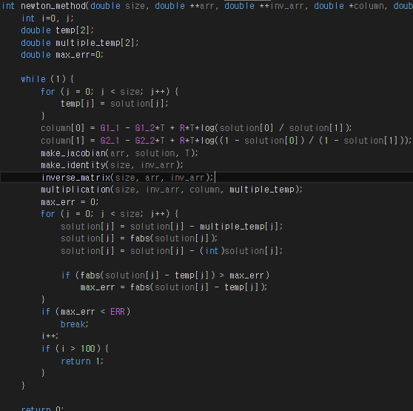
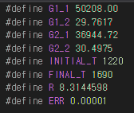
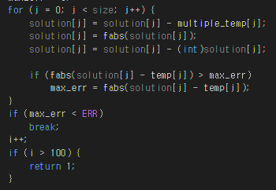
Code

Slide 5
Result

Slide 6
Thank you
Used Visual Studio 2015 & C Compiler

